Slide 1


Contrastive Learning for conditional average treatment effects (CATE) estimation

Slide 2
Problem & Data
Observational Casual Inference Setting
01
Goal
Estimate τ(x) = E[y(1) – y(0) | x]
02
Variables
x: d‑dimensional features
z: treatment (0/1)
y: observed outcome
03
Key assumptions
SUTVA
Ignorability
Overlap
04
Dataset
IHDP — n = 747 units, d = 25 features
Notes:
Goal «Il nostro scopo è stimare la funzione τ(x)=\E[y(1)−y(0)∣x]τ(x)=\E[y(1)−y(0)∣x], ossia quanto varia l’outcome medio al variare del trattamento per ciascun profilo xx.»
Variables «Le tre grandezze principali sono: – xx, vettore di covariate di dimensione dd; – z∈{0,1}z∈{0,1}, indicatore di trattamento; – yy, l’outcome osservato (o y(0)y(0) o y(1)y(1)).»
Key Assumptions «Per identificare τ(x)τ(x) servono tre ipotesi fondamentali: – SUTVA: nessuna interferenza tra unità e coerenza tra outcome osservato e potenziale; – Ignorability: a parità di xx, l’assegnazione zz è “random” rispetto ai potenziali outcome; – Overlap: per ogni xx, la probabilità di trattamento è compresa tra 0 e 1.»
Dataset «Usiamo l’IHDP, un benchmark con 747 soggetti e 25 covariate. Questo dataset semi‑sintetico ci fornisce sia gli outcome fattuali che i veri potenziali y(0)y(0), y(1)y(1) per valutare la qualità della nostra stima.»

Slide 3
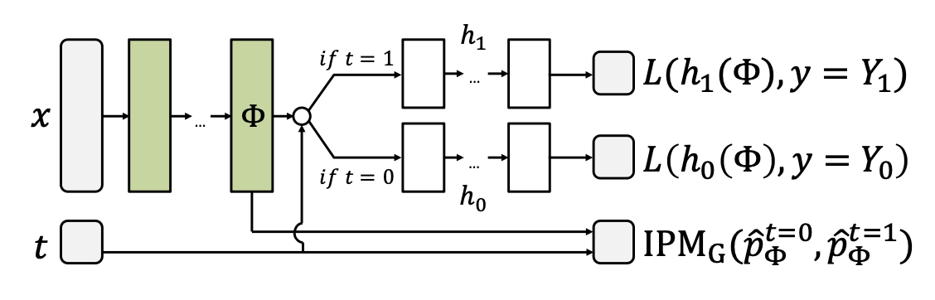


Baseline Architecture
01
Encoder Φ(x)
03
Factual loss
Balanced embedding
$$L\left(h_{z}(Φ\left(x\right),y)\right)$$
02
Heads h₀ - h₁
04
IPM regulariser
TARNet (Shalit et al., 2017)¹
Potential‑outcome heads
$$IPM(p_{Φ}^{t=1},p_{Φ}^{t=0})$$
¹ Estimating individual treatment effect: generalization bounds and algorithms
Notes:
In questa slide mostriamo l’architettura di riferimento utilizzata come baseline, originariamente proposta da Shalit et al. (ICML 2017) e nota come TARNet. Usare questo come modello di baseline è un approcio già comprovato anche in altri lavori presenti in letteratura.
Encoder Φ(x)Φ(x) “Tutti i dati di input xx vengono inizialmente elaborati da un unico modulo di embedding ΦΦ. L’obiettivo di ΦΦ è produrre una rappresentazione intermedia in RkRk che sia “bilanciata” tra il gruppo di trattamento e quello di controllo.”
Teste potenziali h0h0​ e h1h1​ “Sull’embedding Φ(x)Φ(x) si innestano due teste distinte:
h0h0​ stima l’outcome potenziale in assenza di trattamento (t=0t=0),
h1h1​ stima l’outcome potenziale sotto trattamento (t=1t=1). Ciascuna testa è aggiornata solo dagli esempi corrispondenti al proprio trattamento.”
Factual Loss “Durante il training si minimizza la loss fattuale, applicata esclusivamente alla testa associata al trattamento osservato zz:
L(hz(Φ(x)), y)L(hz​(Φ(x)),y)In questo modo h0h0​ apprende dagli esempi non trattati e h1h1​ da quelli trattati.”
Regularizzazione IPM “Per ridurre lo sbilanciamento tra le distribuzioni di embedding di trattati e controlli, si introduce un termine di regolarizzazione basato su un Integral Probability Metric:
IPM(pΦt=1, pΦt=0).IPM(pΦt=1​,pΦt=0​).Questo vincolo incoraggia ΦΦ a rendere le due distribuzioni più simili, migliorando la qualità delle stime controfattuali.”

Slide 4
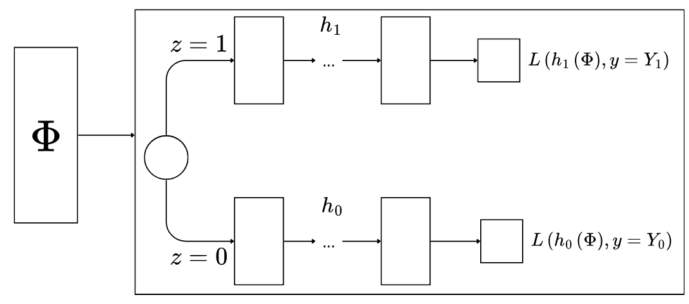
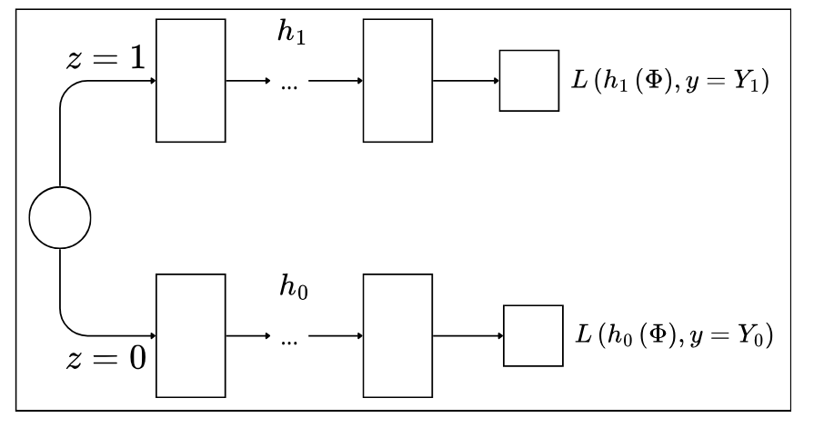
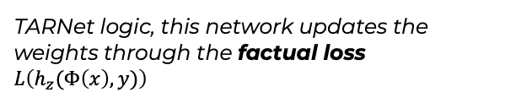
Dual Head SNN
TARNet logic, this network updates the weights through the factual loss $L\left(h_{z}(Φ\left(x\right),y)\right)$
The embeddings are regularized by a contrastive loss

Slide 5

Dual Head SNN

Slide 6
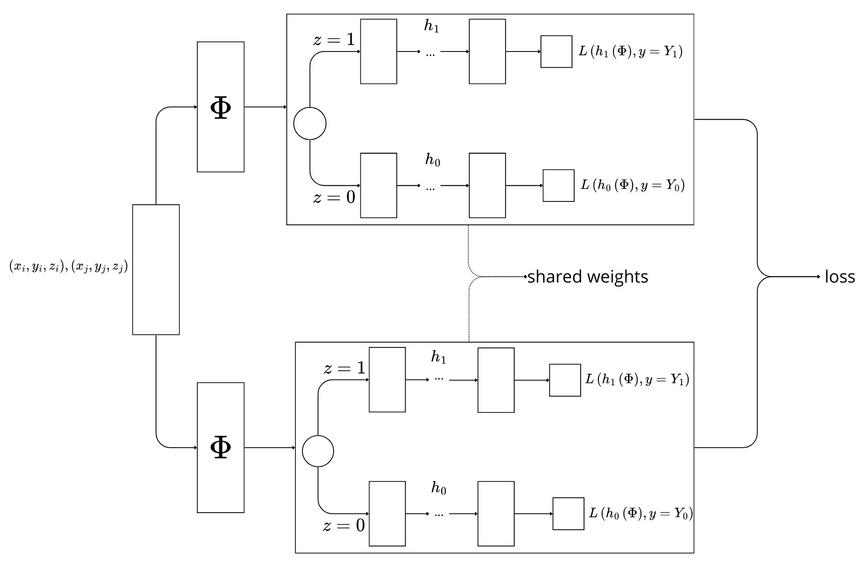
Dual Head SNN

Slide 7
IHDP dataset
01
02
03
Structure and dimensions
key variables
key variables
672 subjects for realization
25 clinical covariates
100 independent realizations
T: treatment indicator
YF: observed “factual” outcome
YCF: “contrafactual” outcome mu0, mu1: potential “ideal” outcomes without noise
u: fraction of units treated per realization
w: rebalancing weights to correct imbalances
% treated: ≃ 18.5% (range 17.5–19.5%)
Factual outcome (YF): mean ≃ 3.17, σ ≃ 2.18 (min –1.54, max 11.27)
Covariates X: values ​​centered on 0 (μ ≃ 0, σ ≃ 1; range –3.8 to +3.0)
https://www.fredjo.com
Notes:
**1. Struttura e dimensioni**
- Il dataset IHDP è composto da 672 unità per ciascuna realizzazione, ognuna con 25 covariate cliniche.
- Abbiamo generato 100 realizzazioni indipendenti simulando in modo diverso l’assegnazione al trattamento e gli outcome controfattuali, per valutare la robustezza del modello.
**2. Variabili chiave**
- \(T\) è il treatment indicator binario (0 = controllo, 1 = trattamento).
- \(Y_F\) è l’outcome osservato (“factual”), mentre \(Y_{CF}\) è l’outcome controfattuale simulato.
YF​=YT​(x) è l’outcome osservato: per ciascuna unità ii vediamo davvero solo Yi=YTi(xi)Yi​=YTi​​(xi​), ossia l’effetto del trattamento effettivamente ricevuto.
YCF=Y1−T(x)YCF​=Y1−T​(x) è l’outcome controfattuale: è ciò che sarebbe successo a quell’identica unità se avesse ricevuto l’altro trattamento (quello che non ha ricevuto).
- \(\mu_0, \mu_1\) rappresentano gli outcome “ideali” senza rumore per i due gruppi.
- \(u\) indica la frazione di unità trattate in ciascuna realizzazione; \(w\) sono i pesi di ribilanciamento per correggere eventuali squilibri tra i gruppi.
**3. Statistiche descrittive**
- La proporzione di trattati varia tra 17.5% e 19.5%, con media ≃ 18.5%.
- L’outcome fattuale \(Y_F\) ha media ≃ 3.17 e deviazione standard ≃ 2.18 (range –1.54 … 11.27).
- Le covariate \(X\) sono centrate attorno a zero (media ≃ 0) con deviazione standard ≃ 1 e valori compresi tra –3.8 e +3.0.

Slide 8
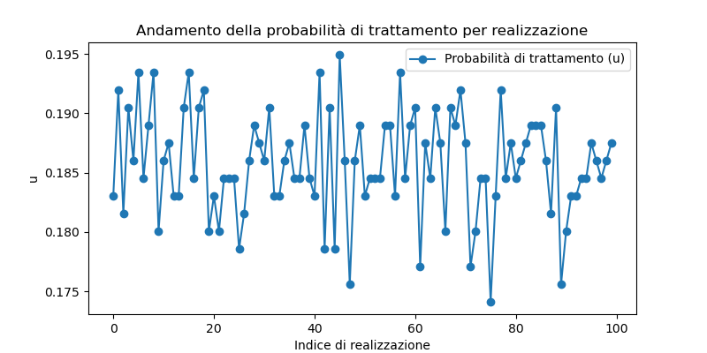
IHDP dataset
The proportion of treated units (u) in the 100 realizations varies between 17.5% and 19.5%, with an average of approximately 18.5%.
Notes:
In questo grafico vediamo come, nelle 100 realizzazioni indipendenti del dataset IHDP, la frazione di unità trattate uufluttui leggermente attorno al valore medio di circa 18,5 %, oscillando tra il 17,5 % e il 19,5 %. Queste piccole variazioni riflettono il rumore di campionamento e possono introdurre un bias nella stima degli effetti individuali di trattamento,

Slide 9
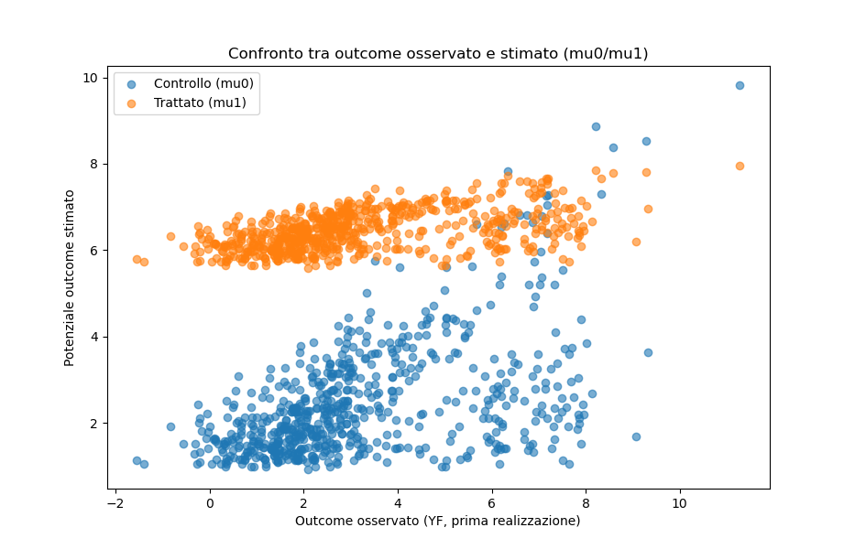
IHDP dataset
the blue (mu0) and orange (mu1) dots show the potential outcomes without and with treatment compared to the observed outcome (YF).
It is noted that mu1 tends to be higher than mu0, highlighting a positive average effect of the treatment, but with a large overlap between the two groups, indicating strong heterogeneity of the individual effects.
Notes:
In questo grafico mettiamo a confronto l’outcome osservato YFYF​ (asse xx) con i due potenziali esiti privi di rumore, mu0 (in blu) e mu1 (in arancione), rispettivamente senza e con trattamento. Si nota che in media mu1 è più elevato di mu0, a indicare un effetto positivo del trattamento, ma la forte sovrapposizione dei punti evidenzia una marcata eterogeneità negli effetti individuali.

Slide 10
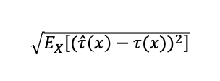
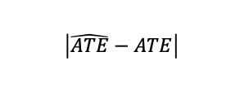
Evaluation Metrics
01
02
03
Precision in Estimation of Heterogeneous Effect
Average Estimation error
One Shot Learning
How wrong the algorithm is about individuals?
How much the estimated mean differs from the true ATE​?
How well does the Siamese network encode embeddings?​
$\sqrt{E_{X}\left[{(\hat{τ}\left(x\right)−τ(x))}^{2}\right]}$​
$$\left|\hat{ATE}−ATE\right|​$$
Notes:
Precision in Estimation of Heterogeneous Effect (PEHE) – Questa radice quadrata dell’errore medio quadratico fra le stime τ^(x)τ^(x) e i veri effetti τ(x)τ(x) ci dice quanto il modello sbagli a livello individuale. – Un PEHE basso significa che riusciamo a prevedere bene l’effetto di ciascun paziente.
Average Estimation Error – È la differenza assoluta fra l’Average Treatment Effect stimato ATE^ATEe quello vero ATEATE. – Misura l’accuratezza complessiva della stima media: quanto ci discostiamo dall’effetto medio reale.
One‑Shot Learning (quality of Siamese embeddings) – Valuta la capacità della rete Siamese di separare in embedding contesti di trattamento diversi pur mantenendo vicini quelli simili. – Più è alto, più il modello apprende rappresentazioni informative in un singolo passo di adattamento.

Slide 11
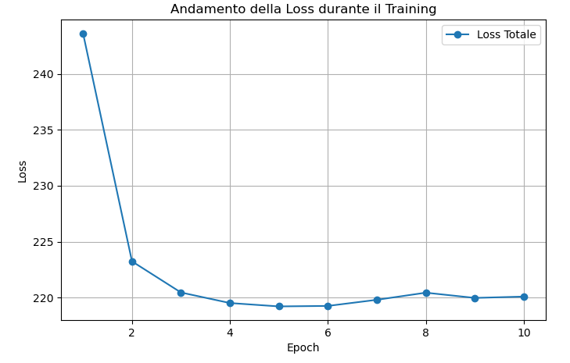
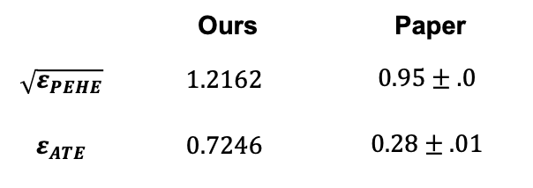
First Experiments
 | Ours | Paper
$$\sqrt{ε_{PEHE}}$$ | $$1.2162$$ | $$0.95±.0$$
$$ε_{ATE}$$ | $$0.7246$$ | $$0.28±.01$$
Notes:
Oltre a mostrare i valori finali di PEHE e ATE, vale la pena spiegare brevemente come li abbiamo ottenuti nel nostro esperimento:
Setup dell’esperimento – Abbiamo allenato il modello su tutte le 100 realizzazioni dell’IHDP, per 10 epoche ciascuna, registrando a ogni passo sia la “factual loss” che la “contrastive loss” e sommando i due termini per ottenere la total loss. – I log mostrati a destra riflettono questa dinamica: la total loss scende rapidamente nelle prime 3–4 epoche e poi si stabilizza.
Calcolo del PEHE
Per ciascun campione xixi​ del test set, usiamo le due teste h0h0​ e h1h1​ per ottenere le predizioni y^i(0)y^​i​(0) e y^i(1)y^​i​(1).
Ne ricaviamo l’ITE stimato τ^(xi)=y^i(1)−y^i(0)τ^(xi​)=y^​i​(1)−y^​i​(0).
Confrontiamo τ^(xi)τ^(xi​) con il vero τ(xi)τ(xi​) (dato da mu1−mu0mu1−mu0 nel dataset sintetico) e calcoliamo la MSE media, di cui poi mostriamo la radice (RMSE ≃ 1.2162).
Calcolo dell’errore ATE
Calcoliamo l’ATE stimato come media dei τ^(xi)τ^(xi​).
Lo confrontiamo con l’ATE vero (4.2699) e riportiamo la differenza assoluta (≈ 0.7246).
Come replicare il flusso
Training loop: per ogni batch, calcolare la factual loss, la contrastive loss (con la funzione margin‑based), sommarle e retropropagare.
Logging: salvare a ogni epoca i valori di total, factual e contrastive loss.
Valutazione: alla fine del training, effettuare un forward completo sul test set, estrarre y^(0)y^​(0) e y^(1)y^​(1), calcolare PEHE e ATE come descritto

Slide 12

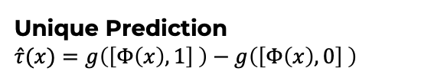

Unified Treatment-Conditioned CATE Network
Treatment chain
$$\hat{τ}=[Φ\left(x,z\right)∈ℜ^{k+1}]$$
01
New Function
$$f\left(x,z\right)=g([Φ\left(x\right),z])$$
02
Unique Prediction
$\hat{τ}(x)$ $=g\left(\left[Φ\left(x\right),1\right] \right)−g\left(\left[Φ\left(x\right),0\right] \right)$
03
Compute the embedding $r=Φ(x)$ ; then $\hat{y_{0}}=g[r,0]$ e $\hat{y_{1}}=g\left[r,1\right]$ finally $\hat{τ(x)}= \hat{y_{1} } − \hat{y_{0}}$
Notes:
Per predire l’effetto individuale su un nuovo campione xx, prima calcoliamo l’embedding latente r=Φ(x)r=Φ(x). Quindi invochiamo la stessa rete gg due volte:
con z=0z=0 otteniamo y^0=g([r, 0])y^​0​=g([r,0]);
con z=1z=1 otteniamo y^1=g([r, 1])y^​1​=g([r,1]). Infine l’Individual Treatment Effect stimato è
τ^(x) = y^1−y^0.τ^(x)=y^​1​−y^​0​.In questo modo non servono due sottoreti separate: basta un’unica funzione gg che, a seconda di zz, modella il potenziale outcome di controllo o trattamento.»
Punti chiave da sottolineare
l’embedding rr è condiviso, si calcola una sola volta;
il vettore di input alla testa gg comprende sempre rr più il bit zz;
la differenza y^1−y^0y^​1​−y^​0​ restituisce direttamente il CATE.

